Slide 1
问题
如何将数据(交易、元数据)写入Hyperledger Fabric
如何读取智能合约存储的元数据，读取某一条交易，读取某一个区块
结合源代码、官方文档、Fabric相关书籍、相关博客

Slide 2
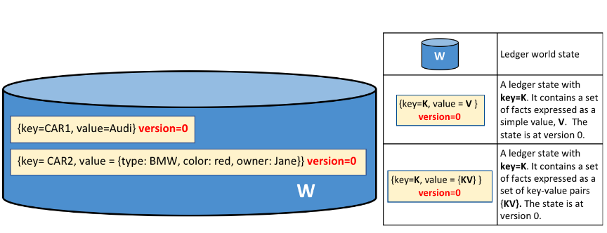
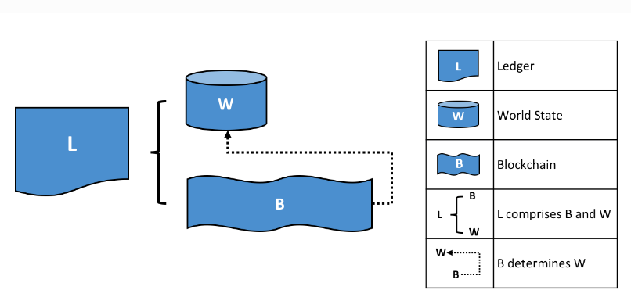
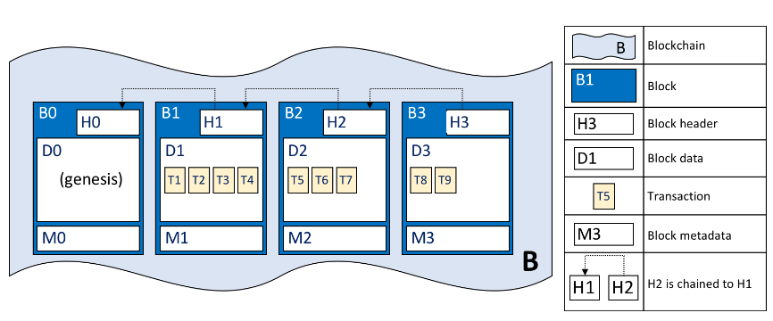
Fabric Ledger账本结构
Ledger 由World State 和 Blockchain 组成
Blockchain即区块链，每一个区块中是一批交易日志，每一笔交易中包含一次智能合约的调用，其中包含的数据更改经过protobuf序列化转化为Payload，随后写入World State

Slide 3
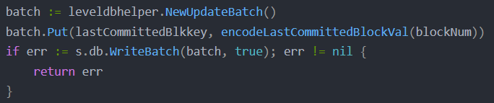
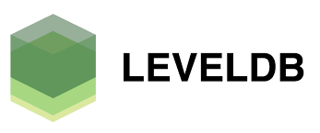
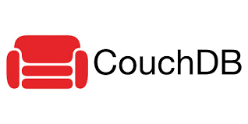
账本结构细化
区块数据文件：区块以文件形式存储
区块索引数据库：实现区块的随机查找
这是源代码中看到的将区块键值对存入db的代码，即区块索引数据库写入键值对的方式
State DB
Private DB
History DB
Index DB
读取区块或者交易的方式(可从区块索引数据库中查找)
BlockHash ➔ Blockfile
BlockNumber ➔ Blockfile(BlockNumber➔ fileLocPointer ➔ blockstream）
获取交易对象
TxID ➔ Transaction
BlockNumber + TxNumber ➔ Transacntion
获取交易所在区块
TxID ➔BlockNumber
即World State
存放私密交易的状态信息，仅限指定的peer之间同步
存放各个状态的历史变更信息
存放索引信息，例如从BlockHash、BlockNum索引到区块，从TxID索引到交易

Slide 4
World State的存储
Leveldb数据库的存储引擎为LSM Tree
写性能40万/s，读性能6万/s，写>读
Key和value是任意字节数组
基本操作包括Put(key,value), Get(key), Delete(key)
写入时将交易中的Payloads反序列化存入W
读取时直接访问W
key | value
CID | Time | IpfsID | Operation
Qm3a | 202311240000 | 12W3c | Write
Protobuf
key | value
CID | source | Time | Store Nodes
Qm3a | 001 | 202311240000 | 12W3c
Protobuf
Tx n: (…,Payloads,…)
Tx n + 1: (…,Payloads,…)

